Slide 1



Slide 2
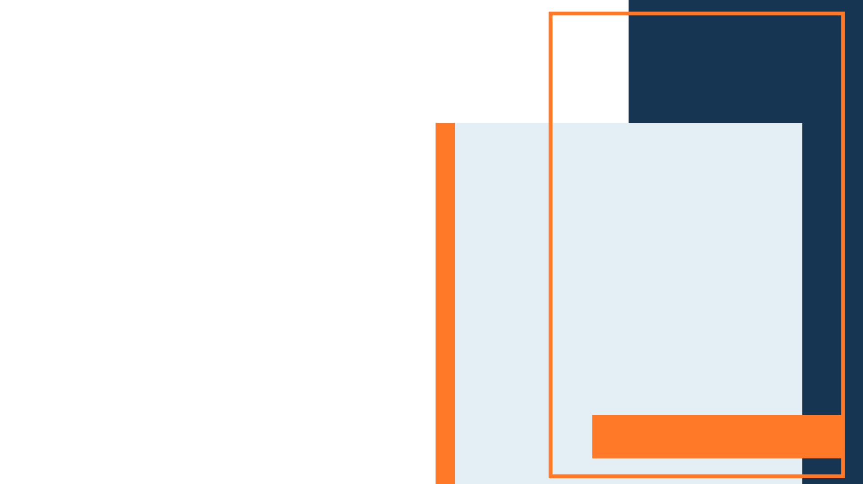

SOFTWARE LEVE COMO ESTRATÉGIA DE INCLUSÃO DIGITAL E SUSTENTABILIDADE PARA ESTUDANTES DE BAIXA RENDA
Professora: Isabella Luiza dos Santos Souza
Clara Puerta Lopes da Purificação
Pablo Henrique Silva Gomes
Ricardo Oliveira da Silva
Ricardo Nalber
Software sustentável; inclusão digital; estudantes de baixa renda.
2025.1
NOME DO CURSO

Slide 3

INTRODUÇÃO
PROBLEMÁTICA
Dificuldade de estudantes de baixa renda para adquirir computadores novos.
Lentidão e incompatibilidade de equipamentos antigos com programas atuais.
Acesso à internet sem equipamentos adequados pode limitar a participação educacional.
Necessidade de alternativas tecnológicas acessíveis.
JUSTIFICATIVA
A inclusão digital depende do acesso à internet e de equipamentos funcionais.
Softwares leves podem permitir o uso de computadores antigos em atividades escolares.
A extensão da vida útil dos dispositivos pode adiar o descarte eletrônico.
A proposta relaciona inclusão digital, redução de custos e sustentabilidade.

Slide 4
INTRODUÇÃO
OBJETIVO GERAL
Analisar como o uso de softwares leves pode contribuir para a inclusão digital e a sustentabilidade entre estudantes de baixa renda.
OBJETIVOS ESPECÍFICOS
Discutir a sustentabilidade no desenvolvimento e na utilização de softwares.
Relacionar o acesso a computadores e à internet às oportunidades educacionais.
Analisar a reutilização de equipamentos eletrônicos e a extensão de sua vida útil.
Identificar possibilidades e limitações do software leve como alternativa de baixo custo.

Slide 5
METODOLOGIA/MÉTODO DA PESQUISA
Revisão bibliográfica de três artigos científicos publicados entre 2021 e 2025.
Fontes: MDPI/Sustainability, SciELO/Educação em Revista e ScienceDirect/Sustainable Production and Consumption.
Análise dos objetivos, métodos, resultados, limitações e contribuições dos estudos.
Organização da revisão em três eixos: software sustentável, inclusão digital e reutilização de equipamentos.

Slide 6
FUNDAMENTAÇÃO TEÓRICA
SOFTWARE SUSTENTÁVEL
Sustentabilidade no desenvolvimento e na utilização de softwares.
Uso eficiente de recursos computacionais.
Pesquisador: Jakub Swacha (2022).
INCLUSÃO DIGITAL E EDUCAÇÃO
Relação entre acesso à internet, computador e desempenho educacional.
Importância dos equipamentos para a participação nas atividades escolares.
Pesquisadores: Rubim, Mantovani e Alavarse (2025).
REUTILIZAÇÃO DE EQUIPAMENTOS
Reutilização de equipamentos eletrônicos e economia circular.
Avaliação dos impactos ambientais e do ciclo de vida dos dispositivos.
Pesquisadores: Pérez-Martínez et al. (2021).

Slide 7
FUNDAMENTAÇÃO TEÓRICA
CONVERGÊNCIAS ENTRE OS ESTUDOS
A sustentabilidade tecnológica envolve o uso eficiente dos recursos.
O acesso a computadores e à internet está relacionado às oportunidades educacionais.
A reutilização pode contribuir para o aproveitamento dos equipamentos eletrônicos.
LACUNA IDENTIFICADA
Os estudos analisados abordam os temas principalmente de forma separada.
Não investigam diretamente o software leve como estratégia integrada de inclusão digital para estudantes de baixa renda.
É necessário avaliar o desempenho de softwares leves em computadores antigos.
RELAÇÃO COM A PESQUISA
Softwares menos exigentes podem ajudar a manter computadores antigos úteis para atividades escolares.
Essa possibilidade deve considerar as necessidades dos estudantes e as limitações dos equipamentos.

Slide 8
CONSIDERAÇÕES FINAIS
O software leve representa uma alternativa potencial para aproveitar computadores antigos.
A inclusão digital depende do acesso à internet e de equipamentos adequados.
Prolongar a vida útil dos computadores pode adiar o descarte eletrônico.
Os benefícios dependem das características dos equipamentos, dos programas e das atividades realizadas.
A pesquisa apresenta como limitação a análise de apenas três artigos, sem testes práticos ou entrevistas.
Estudos futuros podem comparar sistemas e programas em computadores antigos, considerando desempenho, consumo de energia, manutenção e facilidade de uso.

Slide 9
REFERÊNCIA BIBLIOGRÁFICA
SWACHA, Jakub. Models of Sustainable Software: A Scoping Review. Sustainability, v. 14, n. 1, art. 551, 2022.
RUBIM, Jordana Aparecida de Oliveira; MANTOVANI, Daielly; ALAVARSE, Ocimar Munhoz. Exclusão digital e seus impactos sobre a proficiência no ENEM: um estudo com concluintes do ensino médio de baixa renda entre 2015 e 2023. Educação em Revista, v. 41, 2025.
PÉREZ-MARTÍNEZ, M. M.; CARRILLO, C.; RODEIRO-IGLESIAS, J.; SOTO, B. Life cycle assessment of repurposed waste electric and electronic equipment in comparison with original equipment. Sustainable Production and Consumption, v. 27, p. 1637–1649, 2021.

Slide 10

Agradecemos à professora Isabella Luiza dos Santos Souza pela orientação e aos integrantes do grupo pela colaboração no desenvolvimento desta pesquisa.
Obrigado!

Slide 11


